Slide 1
JAVA语言程序设计

Slide 2
第11章 多线程与并发
11.1 概述
11.2 线程状态控制
11.3 案例实践11：数字秒表
11.4 并发控制
11.5 案例实践12：生产者与消费者问题

Slide 3
11.1 概述
  现代操作系统均支持多任务 (Multi-tasking)，即同一时刻可以执行多个程序。例如，在用Word编辑文档的同时，播放器在播放音乐、下载程序在下载文件等。
  即使对同一个程序而言，可能也需要同时执行多个“小任务”。例如，在线音乐播放器在播放音乐的同时，还在从网络上缓冲数据到本地以及刷新歌词显示。
  上述的两个例子称为并发 (Concurrent) 程序，前一种并发由操作系统实现，而后一种并发通常以多线程 (Multi-threading) 方式实现。

Slide 4
11.1 概述
程序、进程与线程
  1. 程序（Program）
  程序是指令与数据的集合，通常以文件的形式存放在外存中，也就是说，程序是静态的代码，其可以脱离于计算机而存在——例如，存储在U盘中的程序。
  2. 进程（Process）
  进程就是运行中的程序，有时也称为任务 (Task)。操作系统运行程序的过程即是进程从创建、存活到消亡的过程。
  进程与程序的区别主要体现在：
  (1) 进程不能脱离于计算机而存在，处于存活状态 (即运行中) 的进程会占用某些系统资源，如CPU时间、内存空间、外设访问权等，而程序仅占据外存。
  (2) 进程是动态的代码，若不运行程序，则操作系统不会创建相应的进程。此外，可以创建同一个程序的多个进程。例如，在Windows中同时运行多次notepad.exe，任务管理器中将出现多个名为“记事本”的进程。
  (3) 进程消亡时就不存在了，而对应的程序仍然存在。

Slide 5
11.1 概述
程序、进程与线程
  3. 线程（Thread）
  线程是进程中能够独立执行的实体 (即控制流程)，是CPU调度和分派的基本单位。线程是进程的组成部分——进程允许包含多个同时执行的线程，这些线程共享进程占据的内存空间和其他系统资源。可见，线程的“粒度”较进程更小，在多个线程间切换所致的系统资源开销要比在多个进程间切换的开销小得多，因此，线程也称为轻量级的进程。

Slide 6
11.1 概述
多任务与多线程
  多任务是指操作系统中同时运行着多个进程，因此有时也称为多进程。
  多线程则是指同一进程中的某些控制流程被多个线程同时执行。
  多任务与多线程是并发在不同级别的体现——前者是进程级别，而后者则是线程级别。
  换句话说，多任务是站在操作系统的角度来看并发，而多线程则是站在进程的角度来看并发。
  无论多任务还是多线程，它们通常能缩短完成某些（或某项）任务的时间，从而提高了系统资源的利用率。

Slide 7
11.1 概述
多任务与多线程
  从理论上说，CPU在任一时刻只能执行一条指令，那么，为什么那些只具有一个CPU 的机器也支持并发呢？
  1、不是所有的进程在任一时刻都需要使用到CPU资源。例如，CPU在执行某个进程的同时，另一个进程可能正在访问I/O设备，此时的两个进程完全可以同时执行。
  2、操作系统让CPU交替执行这些进程。当多个进程同时需要CPU为自己服务时，操作系统会依据某种选择策略让CPU选择其中一个执行，并在很短的一段时间后切换到另一个进程执行，如此下去。
  单CPU的机器支持多进程和多线程是从宏观 (用户) 角度来看的，从微观 (CPU) 角度看，多个进程仍然是以串行的方式执行的——即所谓的“微观串行，宏观并行”。

Slide 8
11.1 概述
多任务与多线程
  严格来说，只有那些具有多个CPU的机器才支持真正意义上的并发。对于那些计算密集型的程序 (即程序执行时间主要耗费在CPU运算上，如计算圆周率小数点后一百万位、大矩阵相乘等)，将程序编写为多个线程并将它们分派到各个CPU上并发执行，将大大缩短计算时间。
  通常情况下，多个进程间不能 (也不应) 相互访问，除非通过操作系统或某些特定的通信管道 (如系统剪贴板、文件、网络连接等)。从系统资源的角度看，每个进程都占据着一段专属于自身的内存空间，其他进程无权访问。相比之下，同属于一个进程的多个线程却可以共享该进程的内存空间，这也是多任务与多线程最大的区别所在。

Slide 9

11.1 概述
线程状态及调度
  1. 线程的状态
  与对象一样，线程也具有生命周期。
  ① 新建：线程被创建后所处的状态。
  ② 可运行：此时的线程有资格运行，但线程调度程序尚未将其选定以进入运行状态。所有处于可运行状态的线程组成了一个集合——可运行线程池。
  ③ 运行：线程调度程序从可运行池中选定一个线程并运行，该线程即进入运行状态。运行中的线程可以回到可运行状态，也可以进入阻塞状态。
  ④ 阻塞：处于阻塞状态的线程并未终结，只是由于某些限制而暂停了。当特定事件发生时，处于阻塞状态的线程可以重新回到可运行状态。
  ⑤ 终结：线程运行完毕后便处于终结状态，此后不能再回到可运行状态。

Slide 10
11.1 概述
线程状态及调度
  2. 线程的调度
  当多个线程处于可运行状态时，它们进入可运行线程池排队等待CPU为其服务。依据一定的原则（如先到先服务），从可运行线程池中选定一个线程并运行，这就是线程的调度。
  线程调度一般由操作系统中的线程调度程序负责，对于Java程序，则由Java虚拟机负责。

Slide 11
11.1 概述
线程状态及调度
  线程调度的模型有两种——分时模型和抢占模型：
  ① 分时模型：所有线程轮流获得CPU的使用权，每个线程只能在指定的时间内享受CPU的服务，一旦时间到达，就必须将CPU的使用权让给另一个线程。分时模型下，线程并不会主动让出CPU。
  ② 抢占式模型：线程调度程序根据线程的优先级（Priority）来分配CPU的服务时间，优先级较高的线程将获得更多的服务时间。抢占模型下，线程可以主动让出CPU的使用权，以使那些优先级较低的线程有机会运行。
  显然，抢占模型比分时模型更加灵活，允许编程者控制更多的细节，Java采用了抢占式线程调度模型。
  需要注意，Java虚拟机调度线程的准确时机是无法预期的。因此，编程时不要对多个线程的执行顺序做任何假设——特别是对那些优先级相近的多个线程。

Slide 12
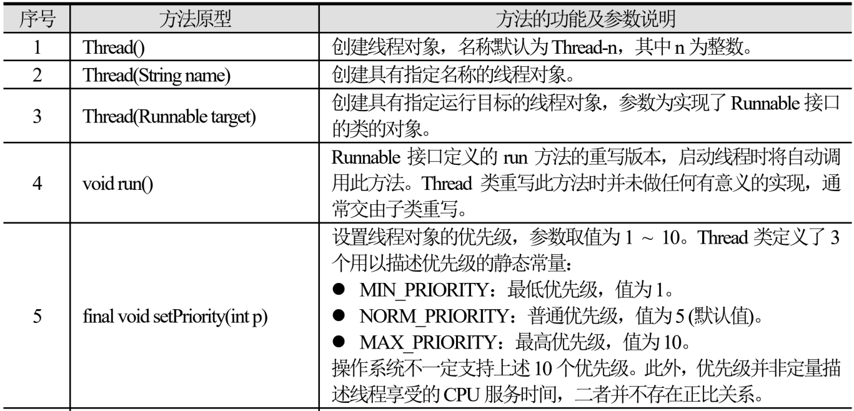
11.1 概述
  Java语言提供了完善的线程支持机制以及丰富的线程API，其中最为常用的是Thread类和Runnable接口，它们均位于java.lang包下。
Thread类与Runnable接口
  1. Thread类
  Thread类实现了Runable接口，是多线程的核心类。

Slide 13
11.1 概述
Thread类与Runnable接口
  2. Runnable接口
  Runnable是一个函数式接口，其只定义了一个无参的run方法。实现了Runnable接口的类 (设为R) 的对象可作为构造线程对象 (设为t) 时的参数——启动t时，将自动执行R的run方法。
  编写Java多线程程序，首先要定义线程类，具体有两种方式：
  (1) 继承Thread类并重写其run方法，使用表11-1中的方法1或2来创建线程对象。
  (2) 编写类R实现Runnable接口并重写其run方法，然后构造R的对象r，并将r作为表11-1中的方法3的参数来创建线程对象。

Slide 14
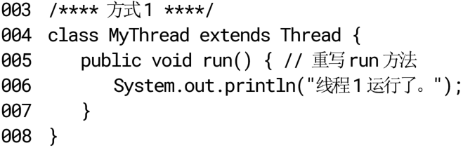
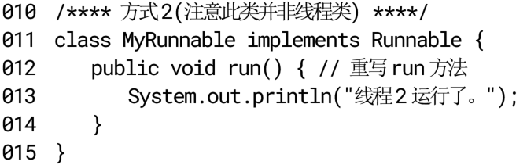
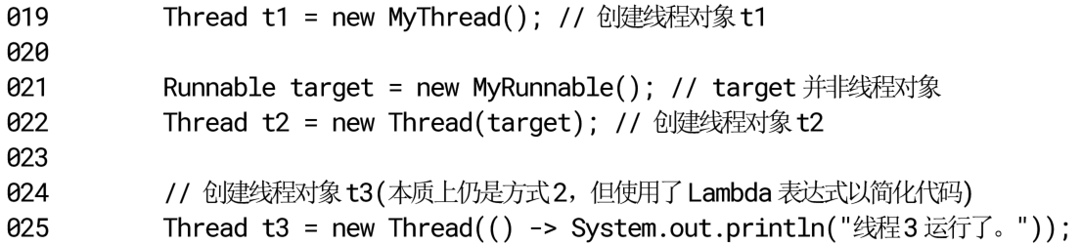
11.1 概述
Thread类与Runnable接口
  【例11.1】分别以两种方式创建线程对象。

Slide 15
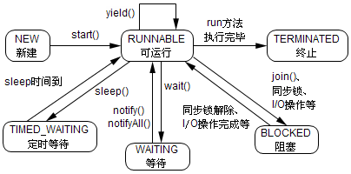
11.2 线程状态控制
  线程的状态在Thread类的内部枚举State中定义，与前述图11-1稍有不同——没有运行状态，阻塞状态则细分为等待、定时等待和阻塞状态。
  Thread类包含了几个重要的、用以控制线程状态的方法，绝大部分多线程程序都会使用到它们。

Slide 16
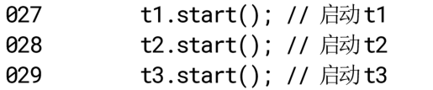
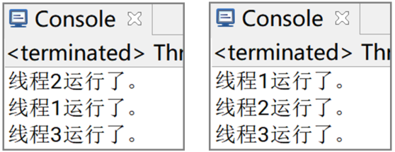
11.2 线程状态控制
start方法
  start用于启动线程对象，使线程进入可运行状态。
  1、调用线程对象的start方法后，线程不一定立即执行，Java虚拟机会在合适时机调用线程对象的run方法。
  2、如前所述，Java虚拟机调度线程的准确时机是无法预期的。尽管第27 ~ 29行启动线程对象的顺序是t1、t2和t3，但它们真正的执行顺序可以是全部6种可能中的任意一种，对于本章后面的一些示例程序也是如此。
  3、不要直接调用线程对象的run方法——该方法专门由Java虚拟机调用。

Slide 17
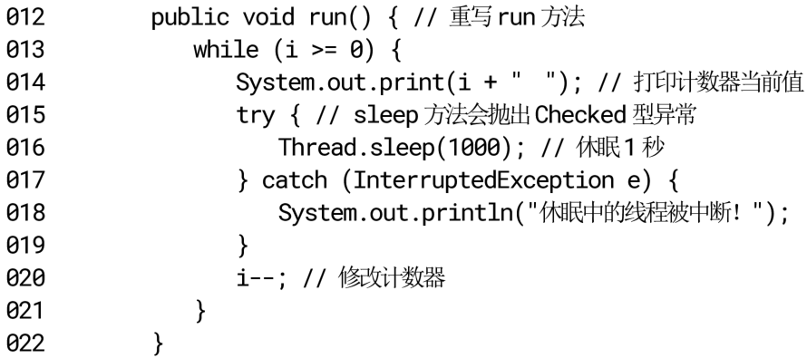
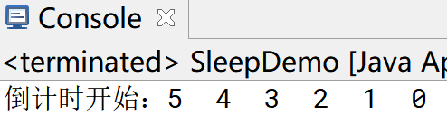
11.2 线程状态控制
sleep方法
  sleep方法使当前线程休眠参数指定的一段时间 (单位为毫秒)，其他线程并不受影响。当时间到达后，线程将回到可运行状态。若线程在休眠过程中被其他线程中断 (见11.2.5节)，则抛出InterruptedException异常 (Checked型) 。
  【例11.2】编写一个倒计时程序，计时到0时结束程序。

Slide 18
11.2 线程状态控制
join方法
  join方法具有3个重载版本，其中最为常用的没有参数。
  join方法将调用该方法的线程对象合并到另一个线程以组成一个线程，并等前者执行完毕后，后者才继续执行。
  若调用join方法的线程被其它线程中断，则抛出InterruptedException异常。
  join方法实际上将多个并行的线程合并成了一个串行的线程。

Slide 19
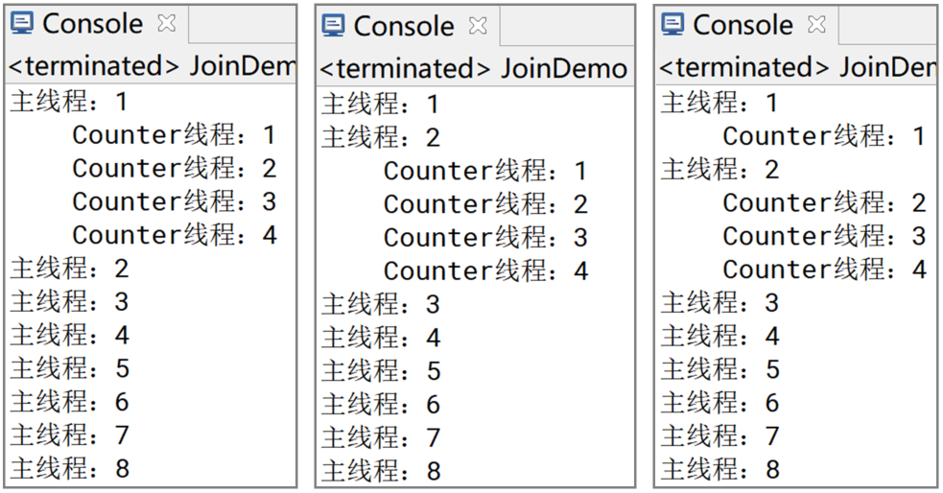
11.2 线程状态控制
join方法
  【例11.3】将两个并行线程合并为一个串行线程。
  1、main方法由虚拟机的主线程调用，即main方法对应着主线程。
  2、多次运行可能得到不同结果，但总有一个规律——主线程最后且连续输出3 ~ 8。

Slide 20
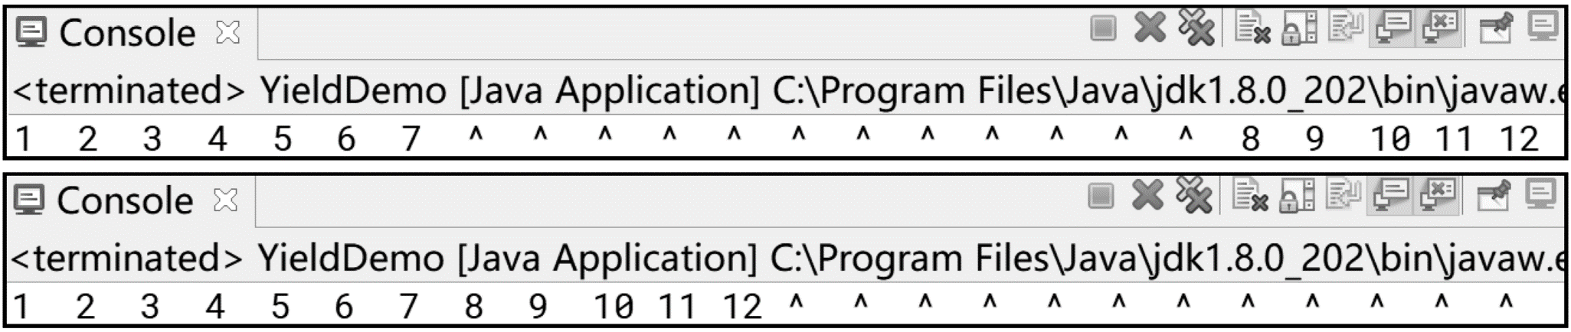
11.2 线程状态控制
yield方法
  yield方法是无参的静态方法，其使当前线程对象主动让出CPU的使用权，以使其它线程有机会执行。调用此方法后，当前线程对象将回到可运行状态。
  【例11.4】创建两个计数线程，当计数到7的倍数时，让出CPU使用权。
  某个线程让出CPU后，其将重新回到可运行线程池，而CPU接着运行的线程是由线程调度程序从可运行线程池中挑选的，该线程与池中其他线程均有可能被选中。换句话说，即使是主动让出CPU的线程也有可能立刻重新获得CPU而继续运行，就好像该线程之前未让出CPU一样。

Slide 21
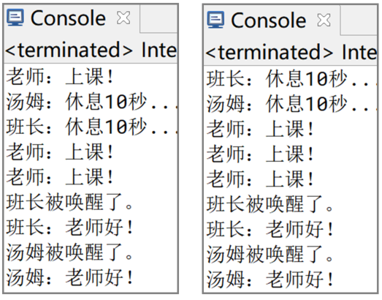
11.2 线程状态控制
interrupt方法
  interrupt方法没有参数，其经常用来中断线程。当线程A处于休眠状态时，另一个正在运行的线程B可以调用A的interrupt方法以唤醒A——使A抛出InterruptedException异常，从而结束休眠，并重新回到可运行线程池等待CPU资源。
  【例11.5】创建3个线程对象
  monitor、tom和teacher，模
  拟这样的场景——monitor和
  tom准备休眠10秒后说“老师
  好！”，teacher说3次“上课
  ！”后，唤醒休眠的monitor
  ，monitor被唤醒后再唤醒tom。

Slide 22
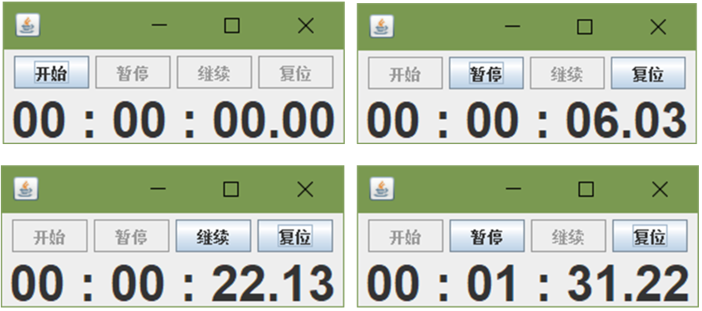
11.3 案例实践11：数字秒表
  【案例实践11】编写一个计时精度为1/24秒的数字秒表程序，具有开始、暂停、继续和复位功能。

Slide 23
11.4 并发控制
同步与异步
  多个并发的线程可能会共享一些数据，此时需要考虑这些线程彼此的状态。例如，某个线程需要修改共享数据，在其未完成相关操作前，其他线程不应该打断它，否则将会破坏数据的完整性或一致性。
  同步 (Synchronization) 是指一个方法或一段代码在同一时刻至多只能被一个线程执行，在该线程未执行完该方法或该段代码之前，其他并发的线程必须等待。若没有此限制，则称为异步 (Asynchronization)。
  相当一部分初学者容易混淆同步和异步的概念。在现实生活中，特别是在汉语语境下提到同步，表达的语义往往是指多个活动同时进行，而这恰好与多线程中的同步概念相反——多线程中的异步才对应着人们在日常生活中所说的同步。应当这样理解，在计算机和软件领域提到同步，表达的是阻塞、等待、加锁、排队、串行等语义。

Slide 24
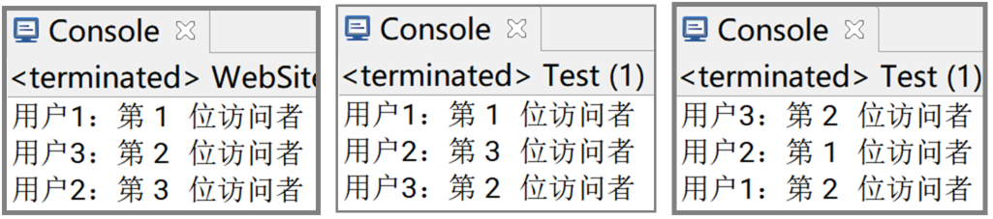
11.4 并发控制
同步与异步
  【例11.6】用多线程模拟多个用户同时访问某网站，并显示访问计数。
  后两次运行结果是不符合逻辑的。
  1、用户1线程不被打断地执行完第19行，打印计数1后，该线程终结。接着，用户3线程获得了CPU，此时count值为1。
  2、用户3线程计算完第19行中“++count”表达式的值为2，准备继续拼接字符串并打印时 ，用户2线程获得了CPU资源，此时count值为2。
  3、用户2线程不被打断地执行完第19行，打印计数3后，该线程终结。接着，仅存的用户3线程重新获得了CPU资源。
  4、用户3线程继续执行上述(2)中未完成的部分，打印计数2。

Slide 25
11.4 并发控制
同步与异步
  同步是保障线程安全 (Thread Safety) 的手段之一。线程安全是指——当多个线程同时执行类C的方法时 ，不管代码指定的调用顺序如何，也不管Java虚拟机具体如何调度这多个线程，在不添加任何同步相关代码的前提下，若能保证类C中这些方法的执行结果总是与预期一致，则称类C是线程安全的。显然，【例11.6】中的WebSiteCounter类是非线程安全的。

Slide 26
11.4 并发控制
synchronized关键字
  每个对象都有一个相关联的锁，利用对象锁可以实现多个线程间的互斥操作——当线程A访问某个对象时，可以获得该对象的锁，以强制其他线程必须等到线程A完成所需的操作并释放锁后，才能访问该对象。
  Java通过关键字synchronized来为指定对象或方法加锁，具体逻辑是：
  1、首先判断对象锁是否存在，若是则获得锁，并在执行完紧随其后的代码段后释放对象锁；
  2、若否——锁已被其他线程拿走，则线程进入等待状态，直至获得锁。

Slide 27
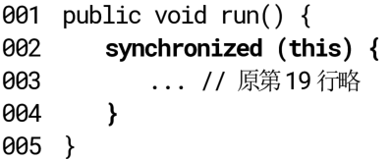
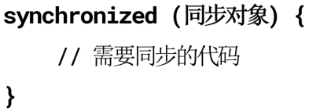
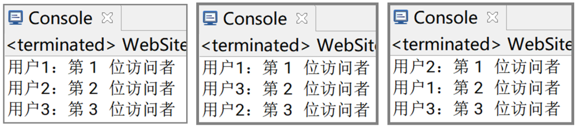
11.4 并发控制
Synchronized关键字
  synchronized有以下2种用法。
  1. 同步代码块
  同步代码块指定了需要同步的对象和代码——在拥有对象锁的前提下，才能执行这些代码。

Slide 28
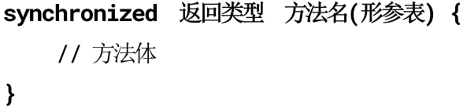
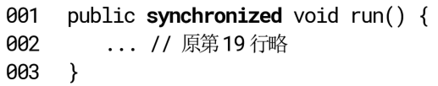
11.4 并发控制
synchronized修饰符
  2. 同步方法
  也可以使用synchronized关键字将某个方法声明为同步方法——在任何时刻，至多只有一个线程能执行该方法。
  synchronized关键字的本质是将同一段代码的执行方式由原来的多个线程同时执行变为了依次执行，因此在性能上会有一定损失。

Slide 29
11.4 并发控制
wait、notify和notifyAll方法
  有时，多个线程需要共同完成某项工作，故需要在这些线程间建立沟通渠道，而不仅仅是依靠前述的互斥机制。根类Object提供了几个用于线程间通信的API。
  1. public final void wait()
  若正在执行同步代码的线程A在对象x上调用了wait方法，则A将暂停执行而进入对象x的等待池，同时释放对象x的锁。直至其他线程在对象x上调用notify或notifyAll方法时，A才能重新获得对象x的锁并继续执行。需要注意，此API可能抛出InterruptedException异常。
  2. public final native void notify()
  唤醒正在等待调用此方法的那个对象的锁的某个线程。若等待同一对象锁的线程有多个，具体唤醒哪个线程则取决于Java虚拟机的底层实现。
  3. public final native void notifyAll()
  唤醒正在等待调用此方法的那个对象的锁的所有线程。

Slide 30
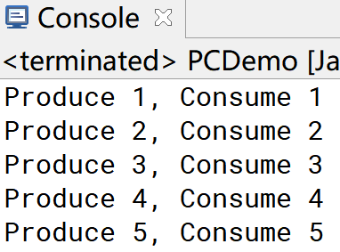
11.5 案例实践12：生产者与消费者问题
  生产者与消费者问题是典型的同步控制问题——生产者生产产品、消费者消费产品，二者必须相互协调才能避免出现产品不足或过剩的情形。
  线程P（生产者）负责往数据区（仓库）写数据，线程C（消费者）从同一数据区中读数据，两个线程并行执行并相互联系。

Slide 31
作业和实验
作业
  习题11：全部
实验
  实验10： 多线程与并发

